Slide 1
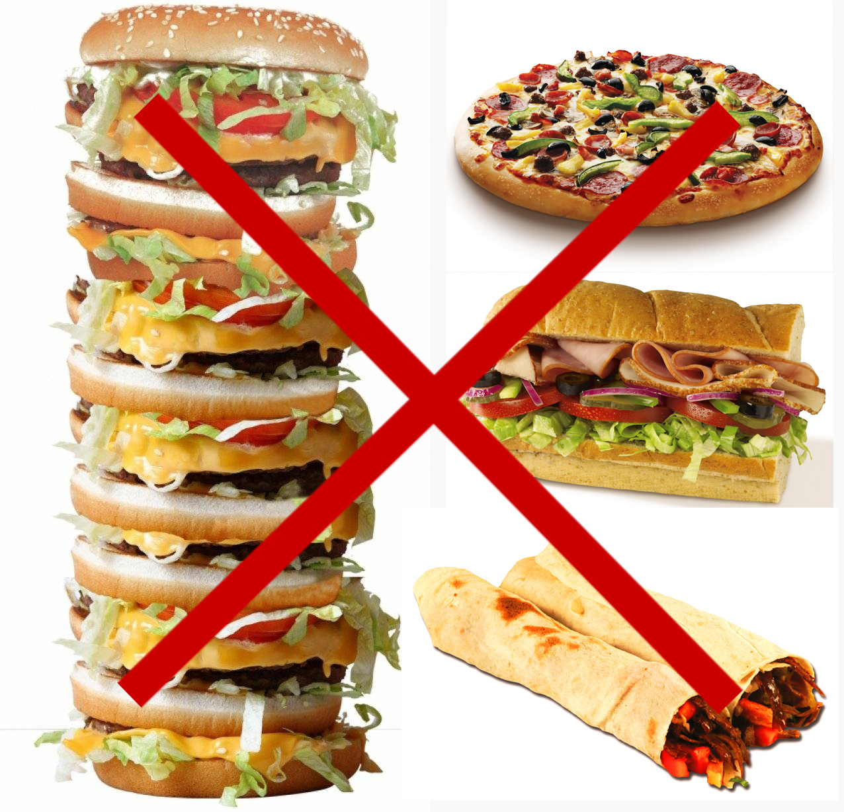
YETERLİ VE DENGELİ BESLENME

Slide 2
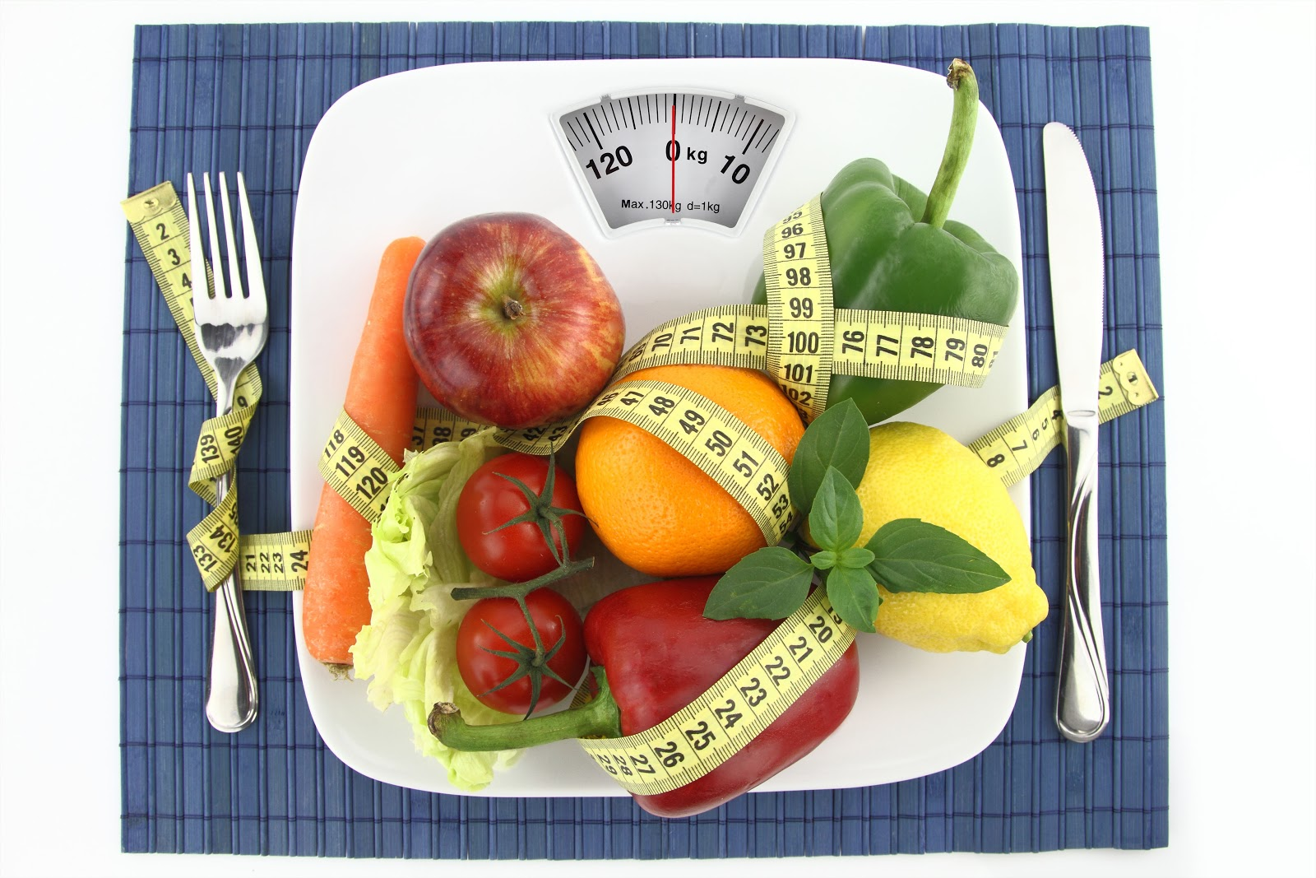
YETERLİ VE DENGELİ BESLENME
Vücudun büyümesi, yenilenmesi ve çalışması için gerekli olan enerji ve besin öğelerinin her birinin yeterli miktarda alınması ve vücutta uygun şekilde kullanılması durumuna ‘’ YETERLİ VE DENGELİ BESLENME’’ denir.

Slide 3
Yeterli ve dengeli beslenme için dört temel besin grubunda yer alan besinler her öğünde, yeterli miktarda tüketilmelidir.

Slide 4
Yaşam için elliye yakın besin öğesine gereksinim olduğu belirlenmiştir.

Slide 5
YETERLİ VE DENGELİ BESLENME ÖNERİLERİ

Slide 6
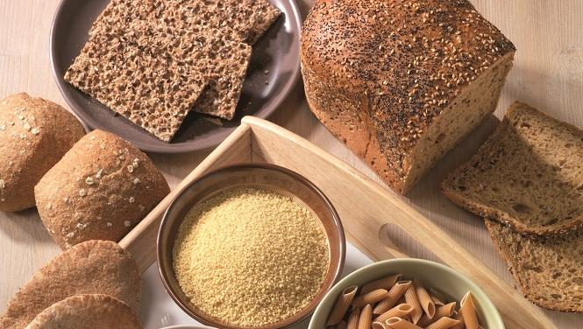
Şeker ve tuz tüketimini azaltınız.
Tam tahıl ürünlerini tercih ediniz.

Slide 7
Yeterli ve dengeli beslenme ile birlikte düzenli fiziksel aktivite yapmaya özen gösteriniz.

Slide 8
SEBZE VE MEYVE GRUBU
Bu besinler folik asit, A vitamininin ön öğesi olan karotenler, E, C, B2, vitamini ile kalsiyum, potasyum, demir, magnezyum, posa ve diğer antioksidan özelliğe sahiptir.

Slide 9
GÜNLÜK NE MİKTARDA ALINMALI?
Günde en fazla 5 porsiyon (400 gr.) sebze ve meyve tüketilmelidir. İki porsiyonu yeşil yapraklı sebzeler veya turunçgiller, domates olmalıdır.

Slide 10
EKMEK VE TAHIL DURUMU
Bu gruptaki besinler özellikle B grubu vitaminler ,mineraller, karbonhidratlar ,posa ve diğer besin öğelerini içermeleri nedeni ile sağlık açısından önemli besinlerdir.

Slide 11
GÜNLÜK NE MİKTARDA ALINIR?
Eğer kilonuz olması gerekenden fazla ve daha çok oturarak iş görüyorsanız bu grupta yer alan besinleri daha az tüketmeniz gerekir…

Slide 12
SÜT GRUBU
Bu besinler kemiklerin gelişmesi ve sağlığı için gerekli kalsiyumun temel kaynağıdır.
Protein, B vitaminleri, fosfor ve çinko mineralleri de barındırır.

Slide 13
ET – YUMURTA KURUBAKLAGİL
Bu grup protein, demir, çinko,
fosfor, magnezyum ve B vitaminleri için iyi kaynaktır.
Kurubaklagiller ve yağlı tohumlar bağırsakları düzenli çalıştıran posadan da zengindir.

Slide 14
GÜNLÜK NE MİKTARDA ALINMALI?
Bu gruptan günde 2 porsiyon tüketilmelidir. Porsiyon ölçüleri aşağıdaki gibidir;
Et,tavuk,balık vb. : 50-60 g (iki ızgara köfte kadar)
Kurubaklagiller : 90 g (bir çay bardağı kadar)
Yağlı tohumlar : 30 g
Yumurta : Haftada 3-4 adet tüketilmelidir.
2 yumurta 2-3 köfteye eş değerdir.

